Slide 1
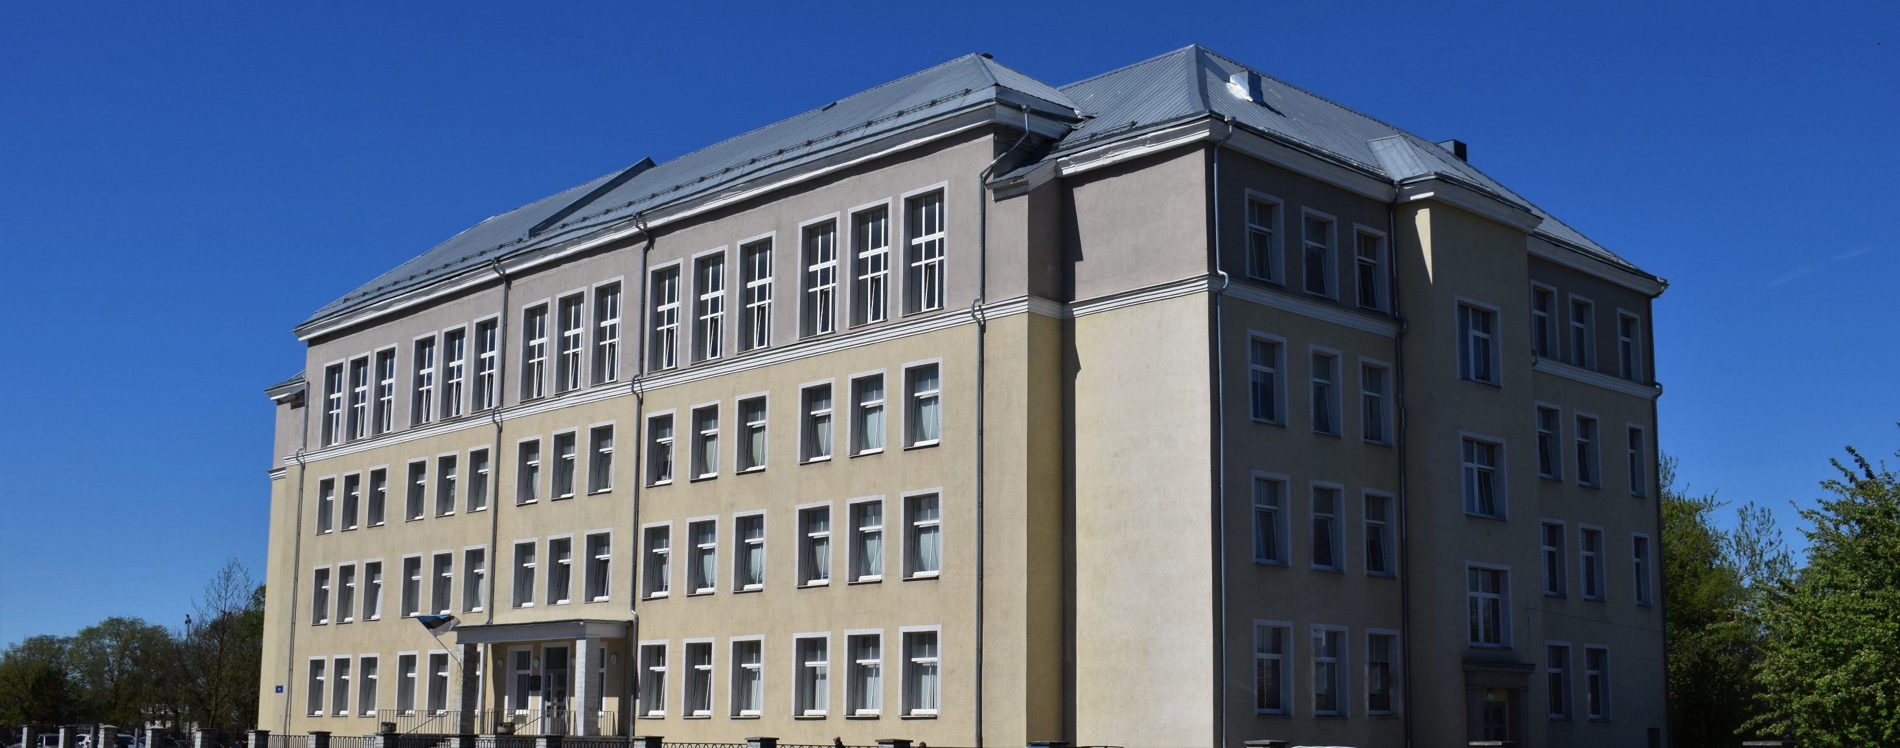
Концепт сайта Tallinna Pae Gümnaasium
Nikita Andreev
Inseneriteaduskond/Virumaa Kolledž
Tallinna Tehnikaülikool
Juhendaja: Jelena Kuzmina
08.06.2020

Slide 2

Ettevõttest
2

Slide 3

Причины:
Luua CMS-i abil kommertsveebi-lehte hostimisteenuste edendamiseks
3

Slide 4

Причины:
Старый дизайн
Дизайнерские и системные ошибки
Упрощенное администрирование сайта
Перспектива дальнейшего развития проекта
Демонстрация престижа школы
4

Slide 5
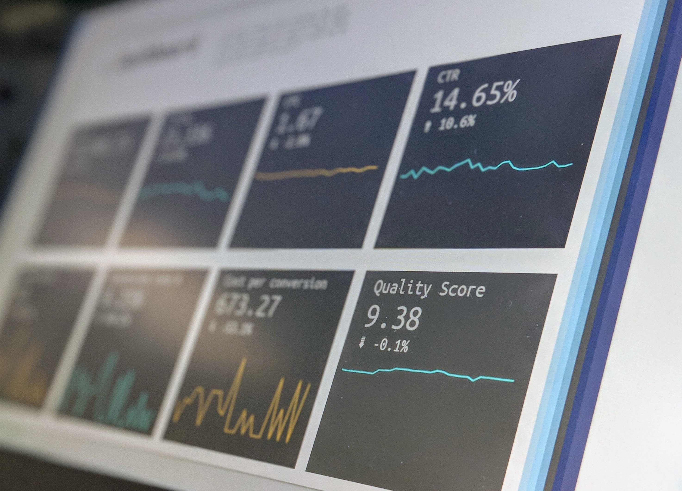
Проблемы старого веб-сайта
5

Slide 6
Некорректный вывод ссылок
10

Slide 7
Анализ CMS
6
Graafik 1. Reitinguandmed olid võetud itrack.ru. veebilehelt

Slide 8


Wordpress analüüs
7

Slide 9
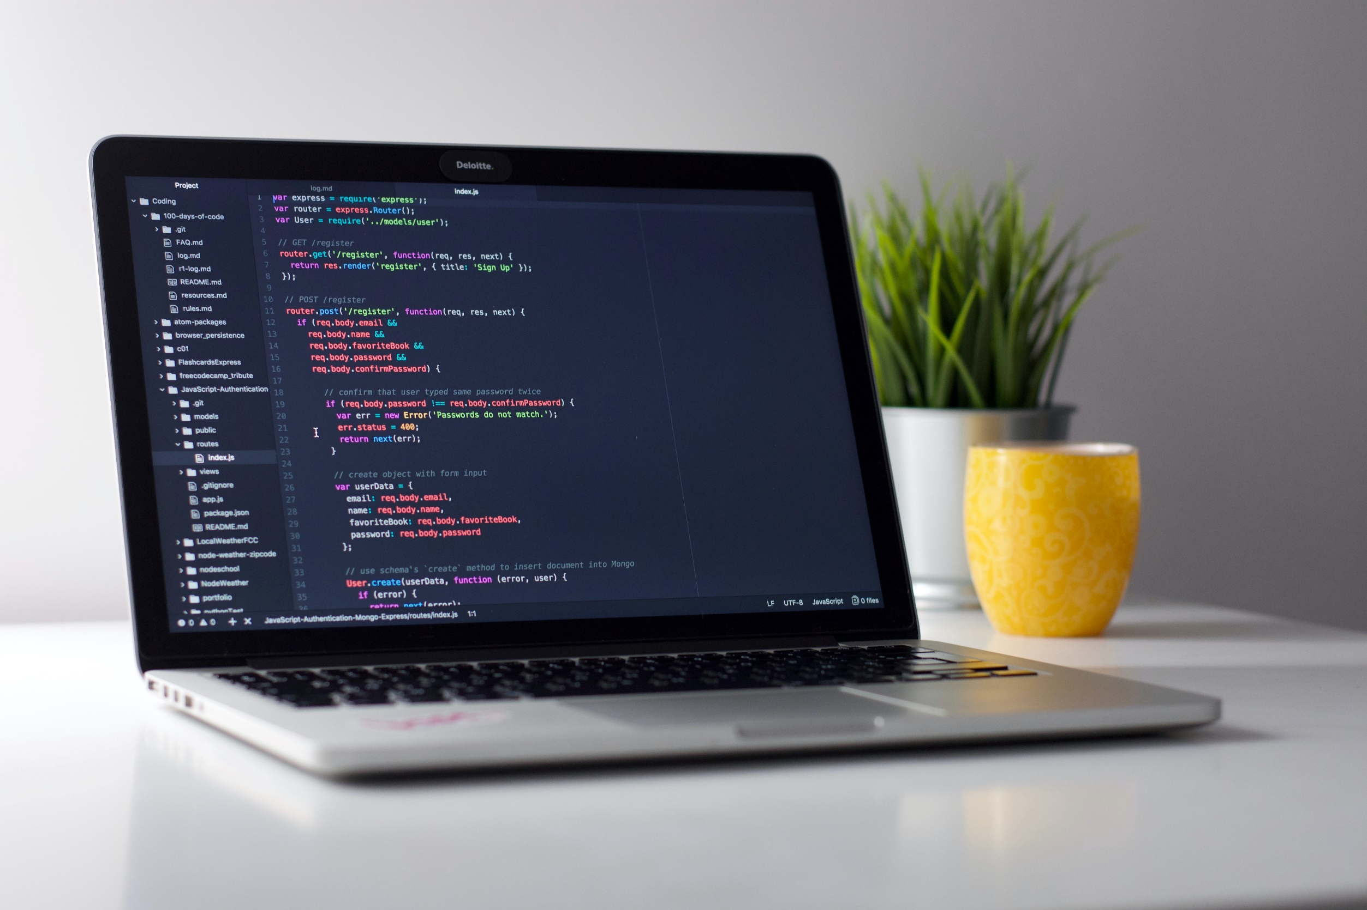
Veebilehe käsitlus
8

Slide 10
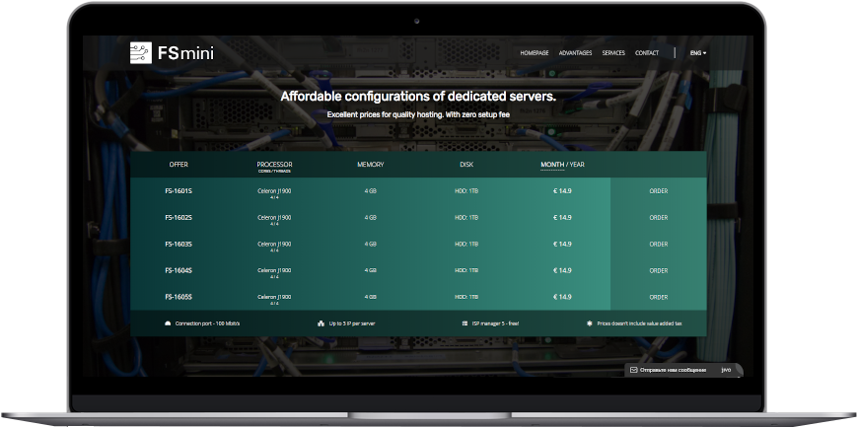
Põhiversioon
9

Slide 11
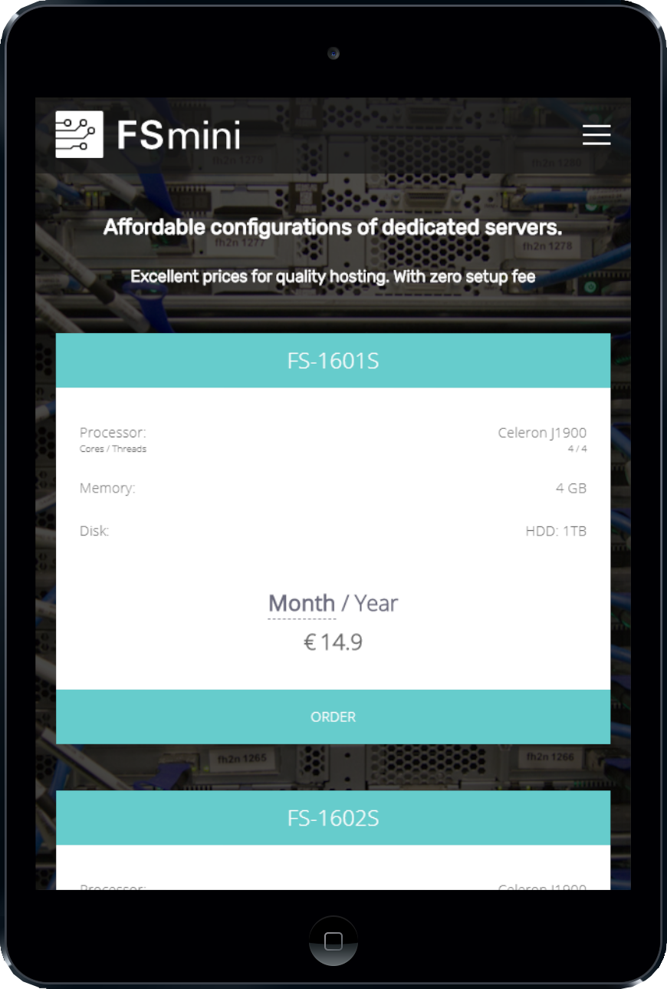
Mobiiliversioon
10

Slide 12
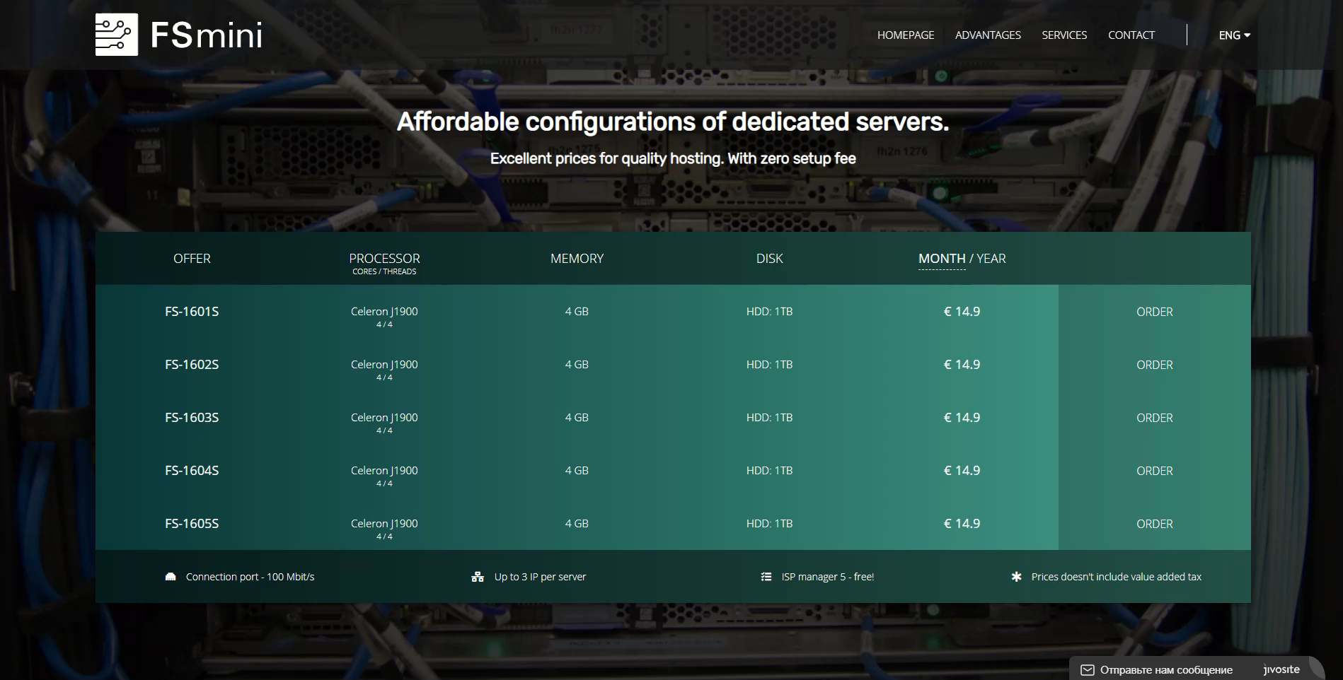
AOS animation

Slide 13

Funktsionaal
12

Slide 14
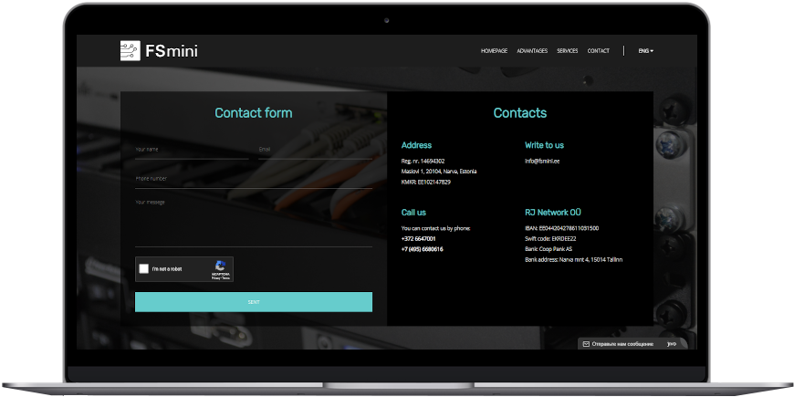
Ühenduse vorm
13

Slide 15
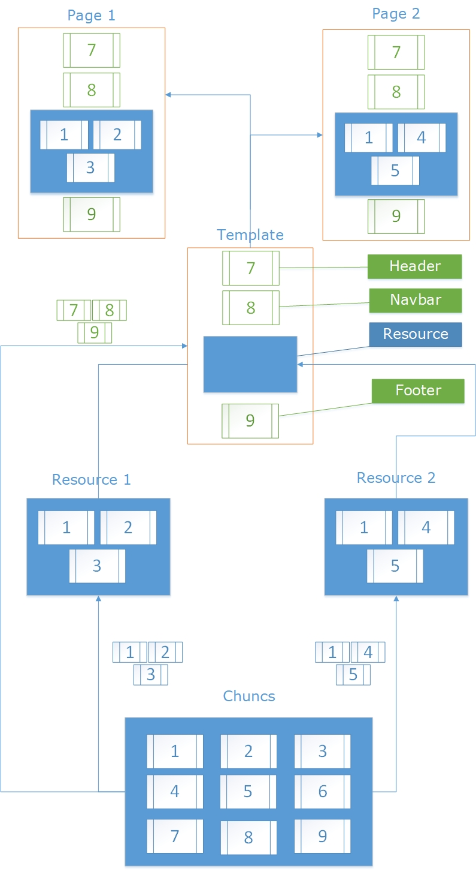
Ühenduse vorm
Skeema 1. Tükkide “Chunk”, ressursside “Resource” ja mallide “Template” tööplaan.
14

Slide 16
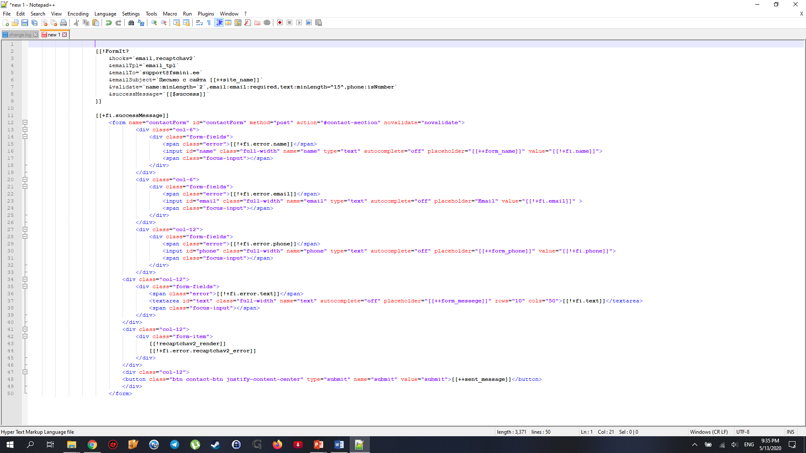
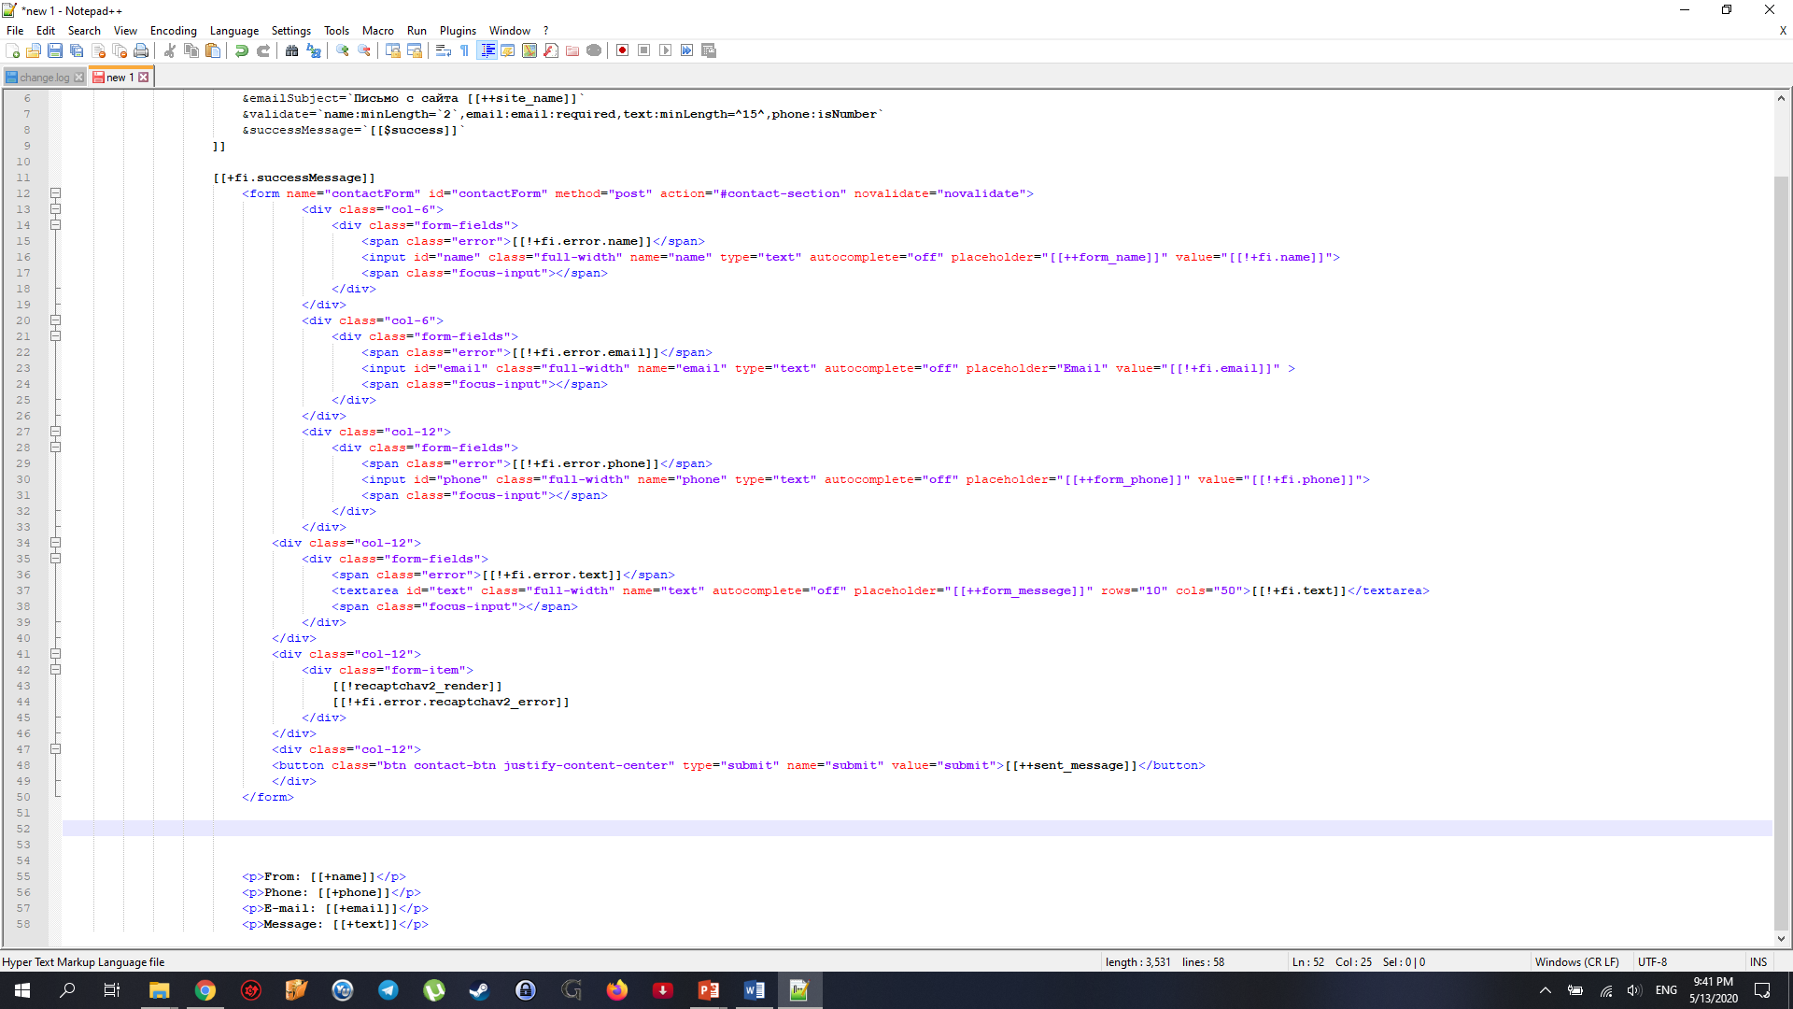
Ühenduse vorm
Kood 1. Chunk “contact-form”
Kood 2. Chunk “email_tpl”
15

Slide 17
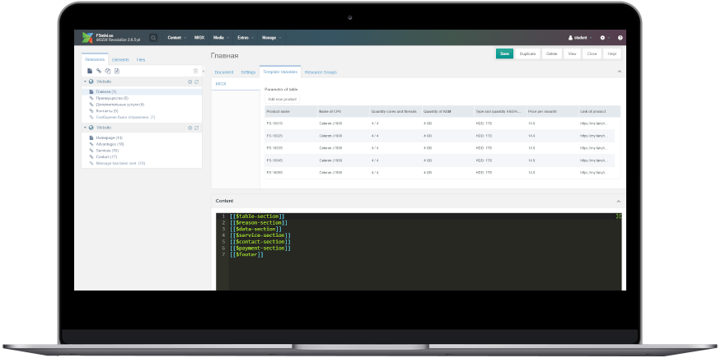
Kaupade tabel
16

Slide 18
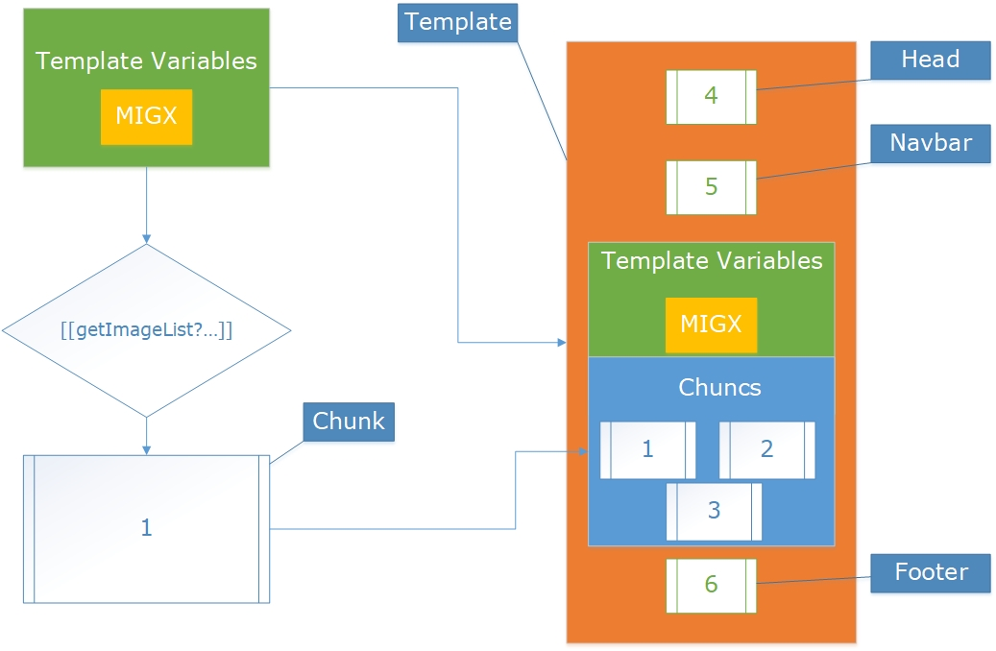
Kaupade tabel
Skeema 2. “Template Variables” tööskeem.
17

Slide 19
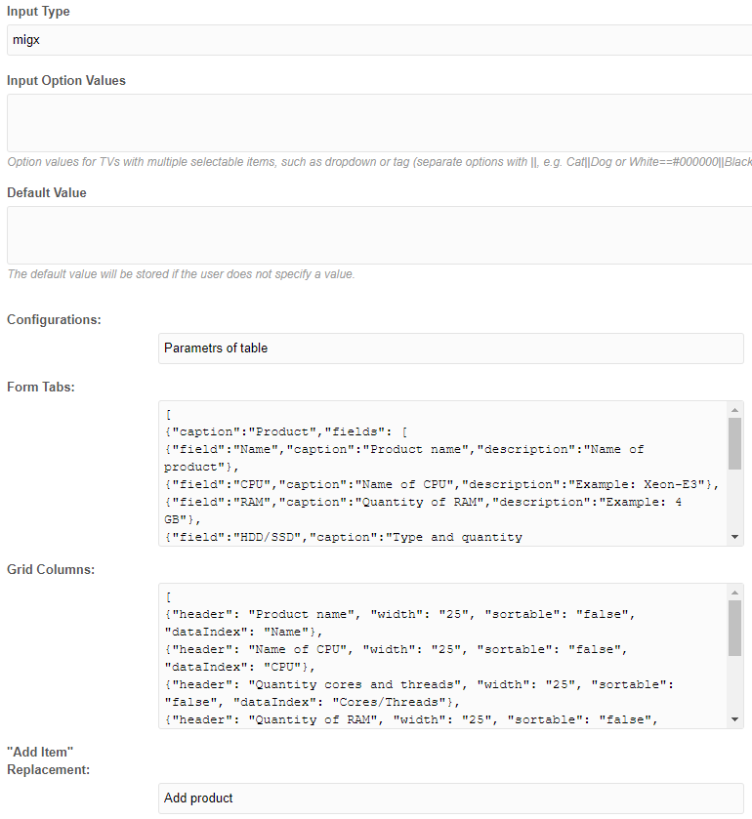
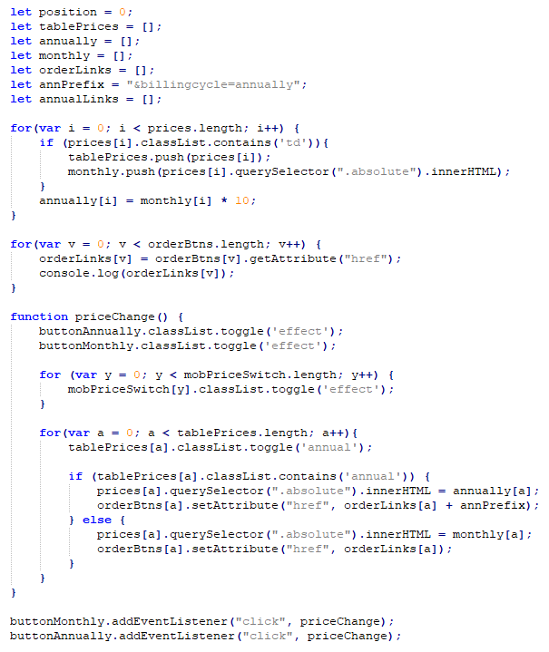
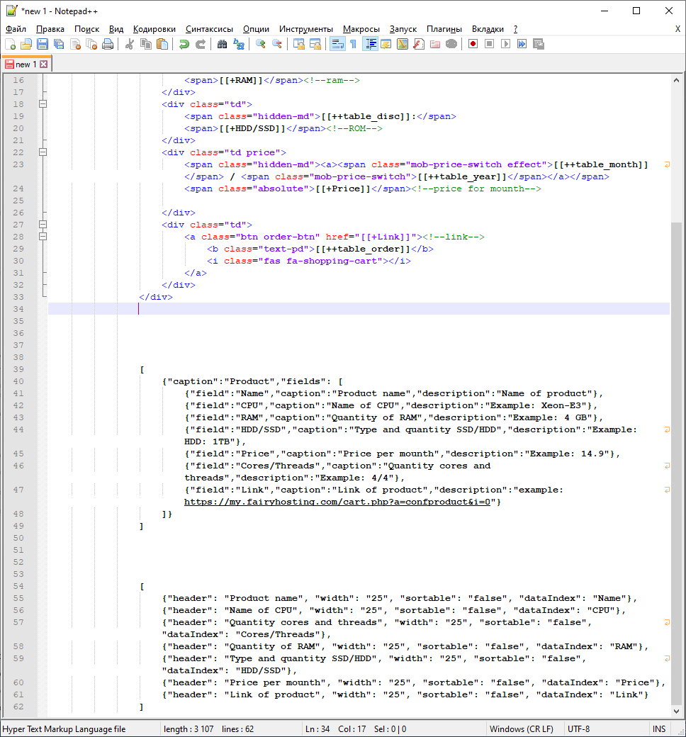
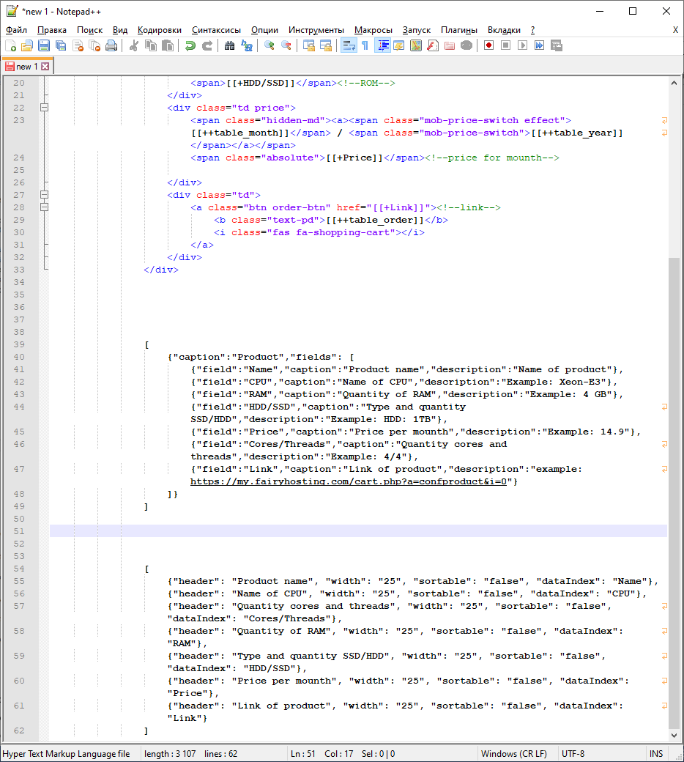
Kaupade tabel
Kood 3. “Form tabs” välja kood.
Kood 5. Toote hinna muutmise nupp ja tellimuse vormistamise allika lingid.
Kood 4. “Grid columns” välja kood.
18

Slide 20
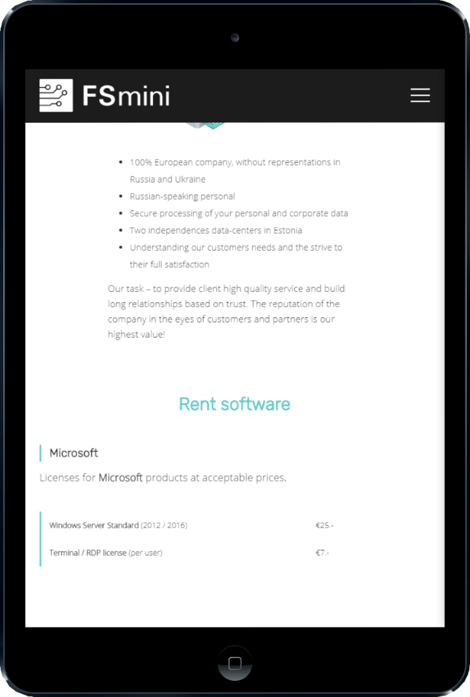
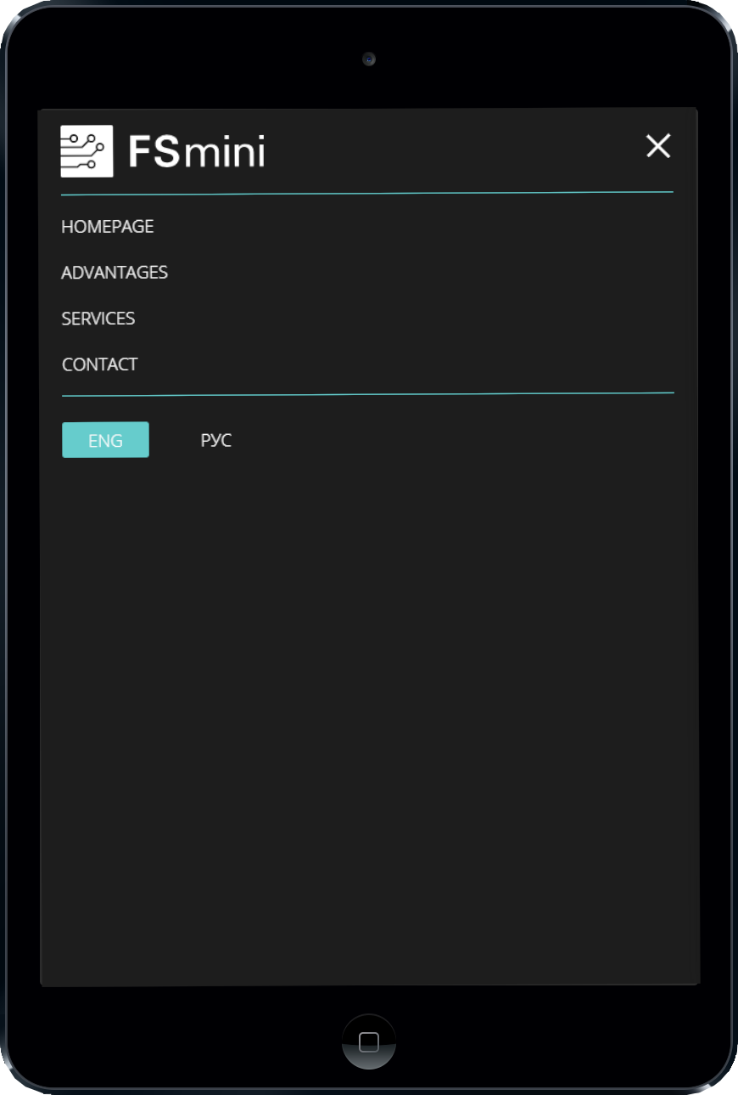
Navigeerimismenüü
19

Slide 21
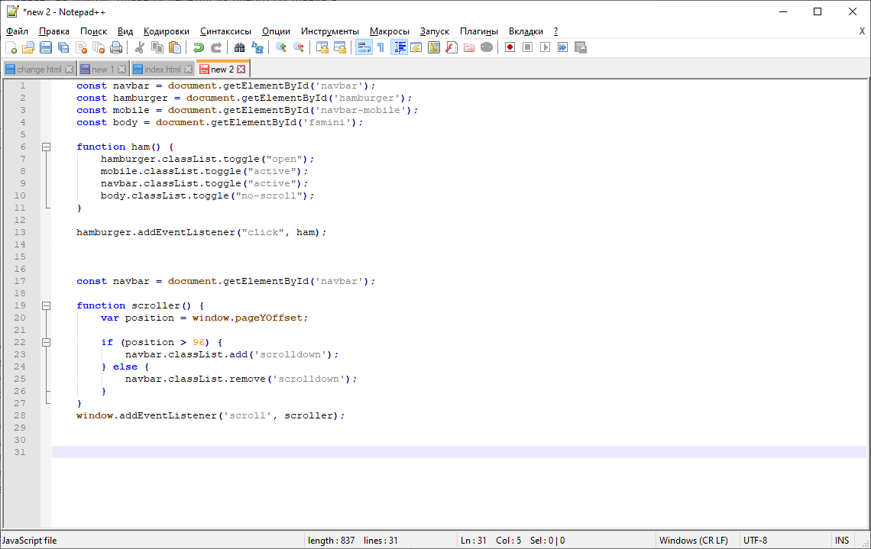
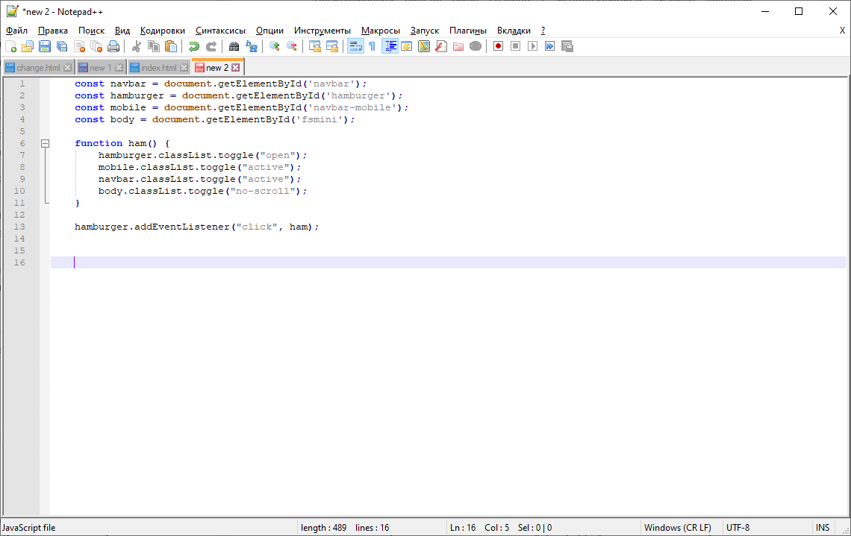
Navigeerimismenüü
Kood 6. Navigeerimismenüüle uute omadustega klassi lisamine lehe kerimisel.
Kood 7. "Hamburger" mobiilimenüü. Uute parameetritega klasside lisamine nupule klõpsamisel.
20

Slide 22

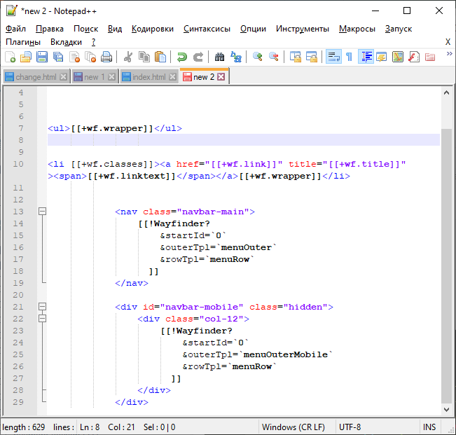
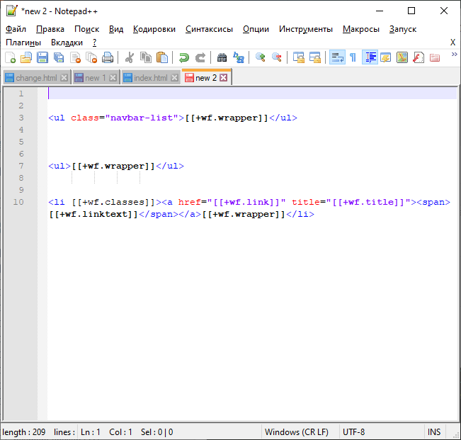
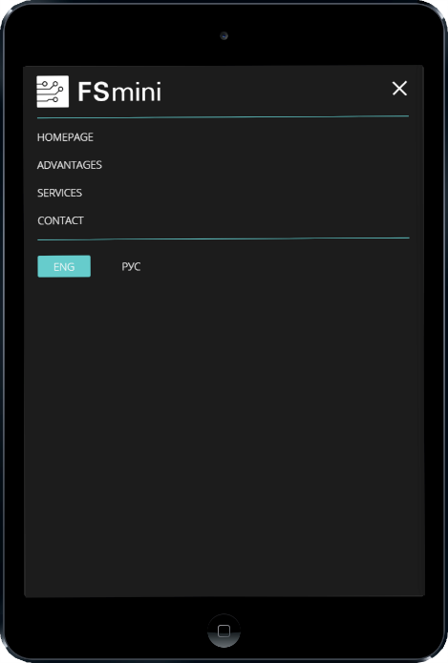
Kood 8. Navigeerimismenüü kuvamine saidi täisversiooniks.
Kood 9. Chunk “menuOuter”
“Kood 12. Chunk “menuRow”
Kood 10. Navigeerimismenüü kuvamine saidi mobiiliversiooniks
Kood 11. Chunk “menuOuterMobile”
21

Slide 23
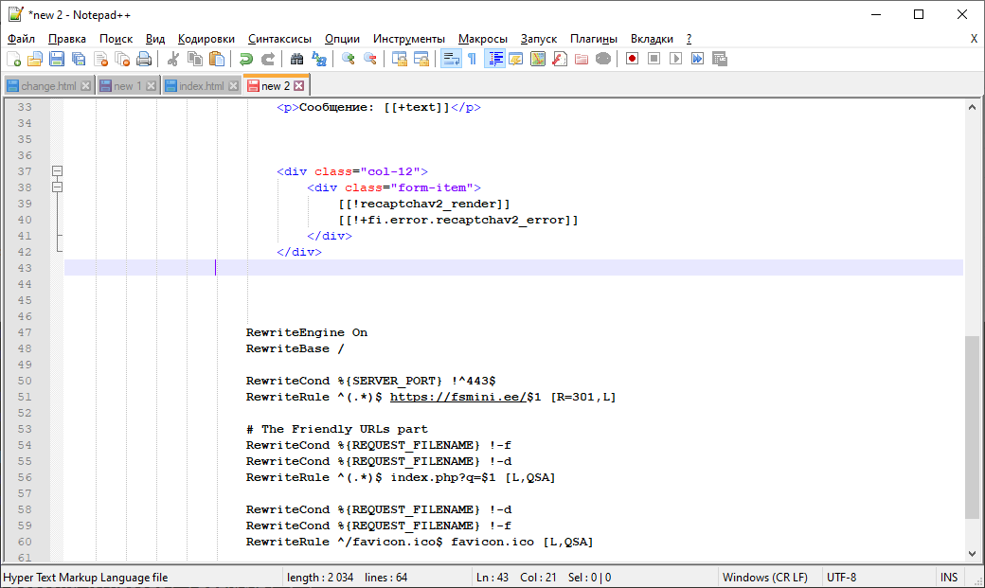
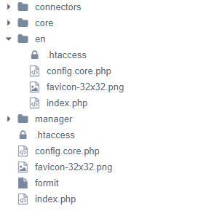
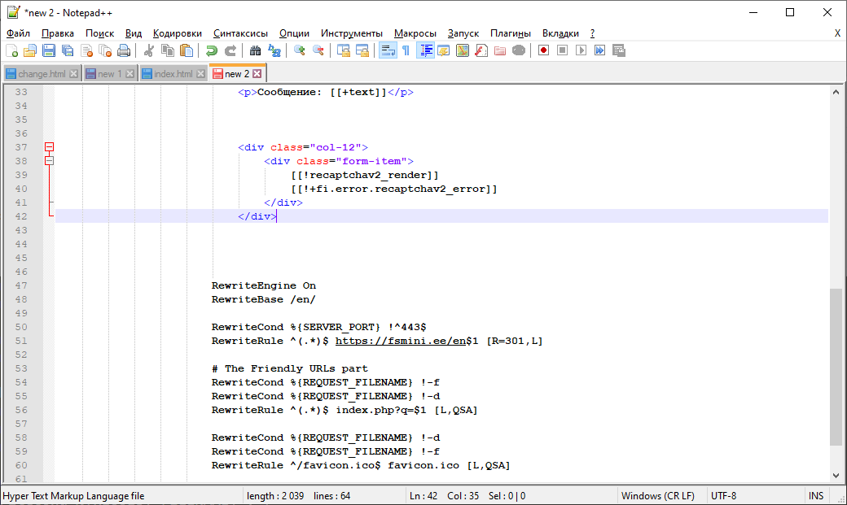
Mitmekeelsus
Saidi venekeelse versiooni “.htaccess” konfiguratsioon.
Saidi ingliskeelse versiooni “.htaccess” konfiguratsioon.
22

Slide 24
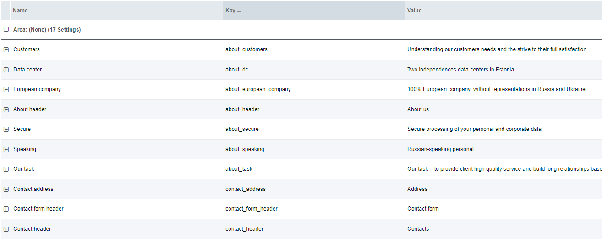
Mitmekeelsus
”Data-section” ploki konteksti ingliskeelne versioon.
23

Slide 25
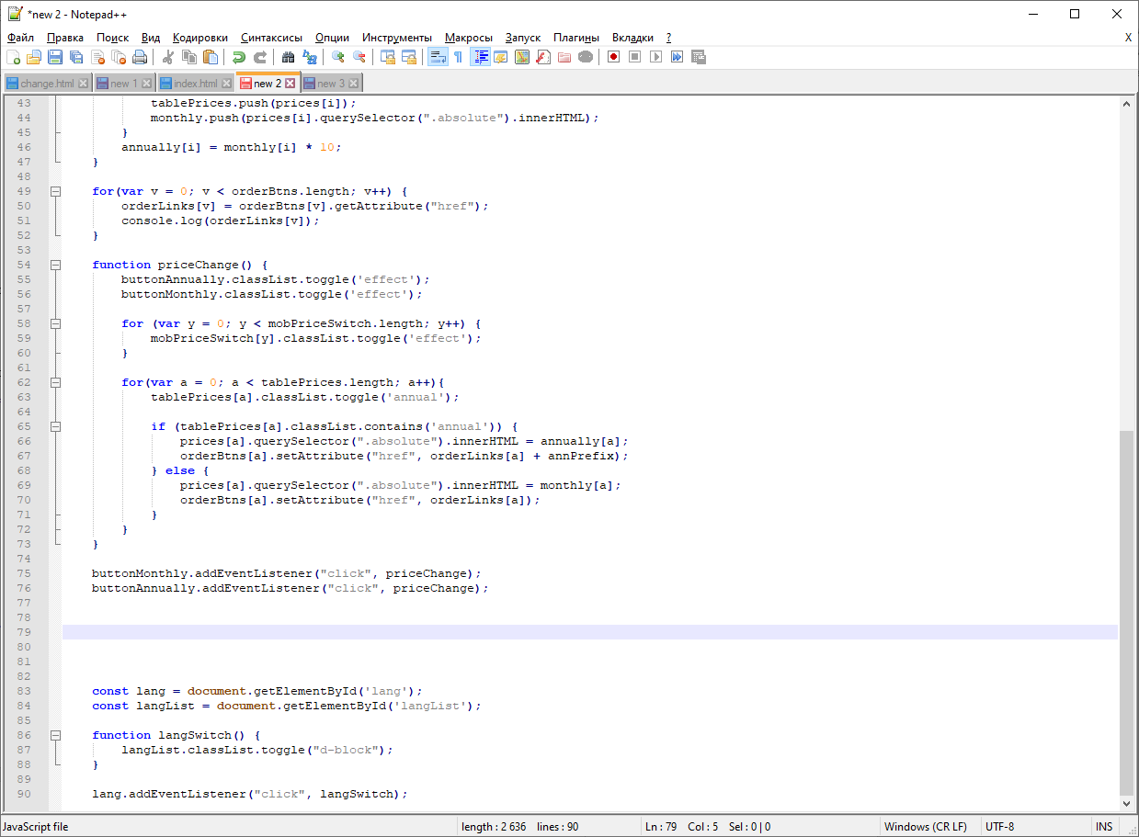
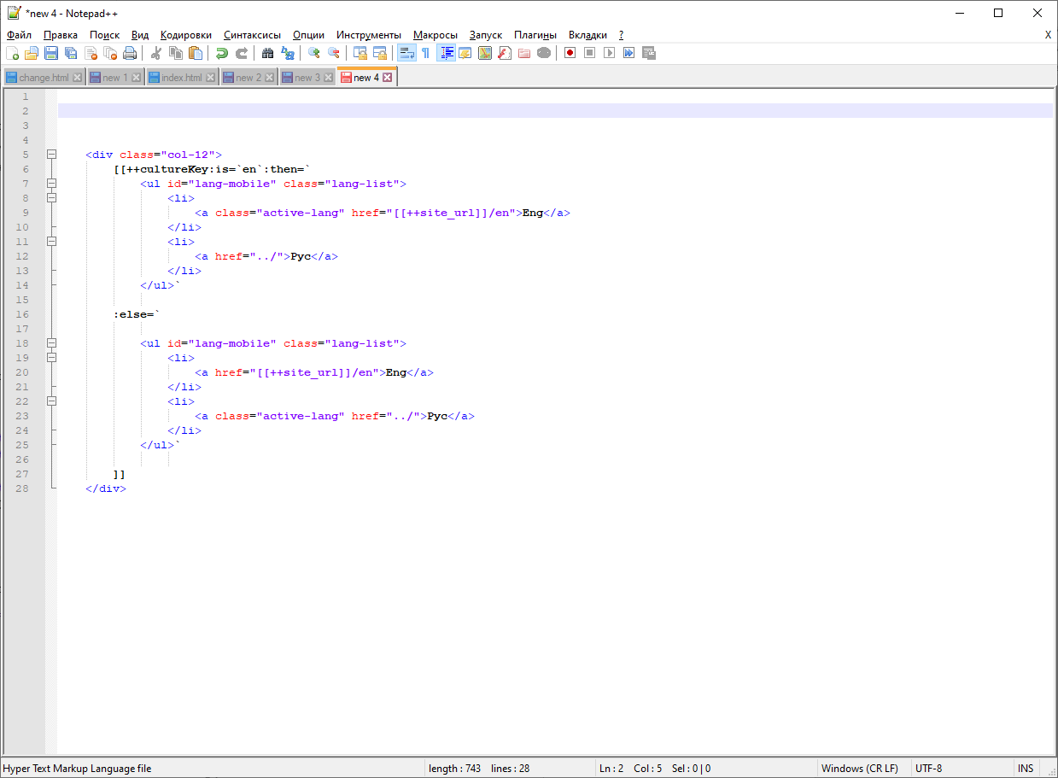
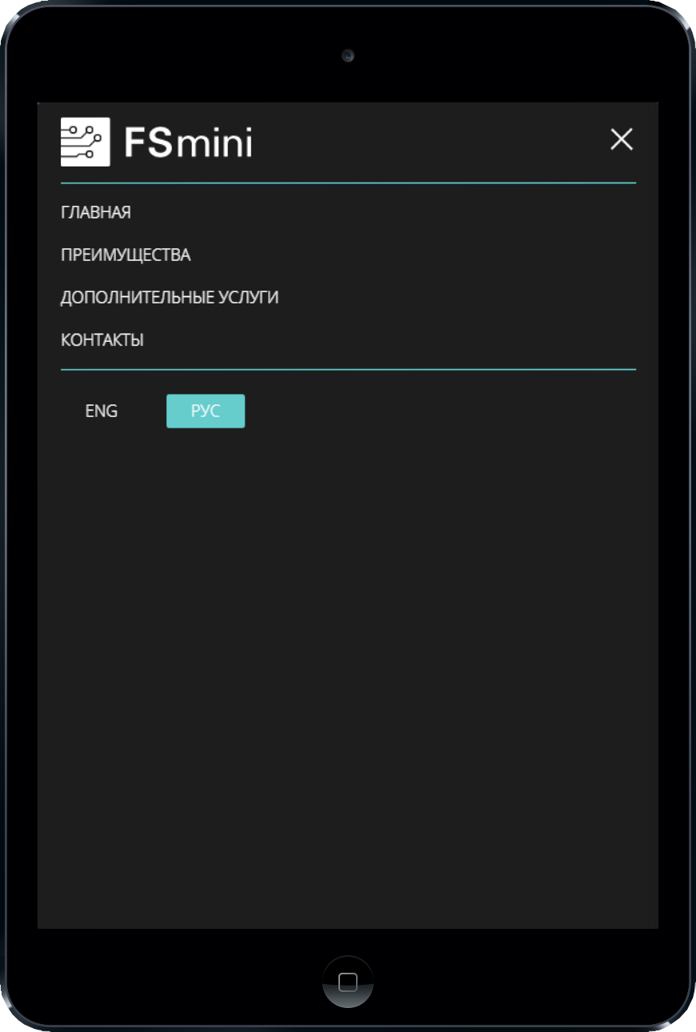
Mitmekeelsus
Kood 13. Rippmenüü “dropdown button” loomine keelte vahetamiseks.
Kood 14. Nuppude paigutus olenevalt “navbar” (navigatsiooniriba) tõlkest chunk-is.
24

Slide 26
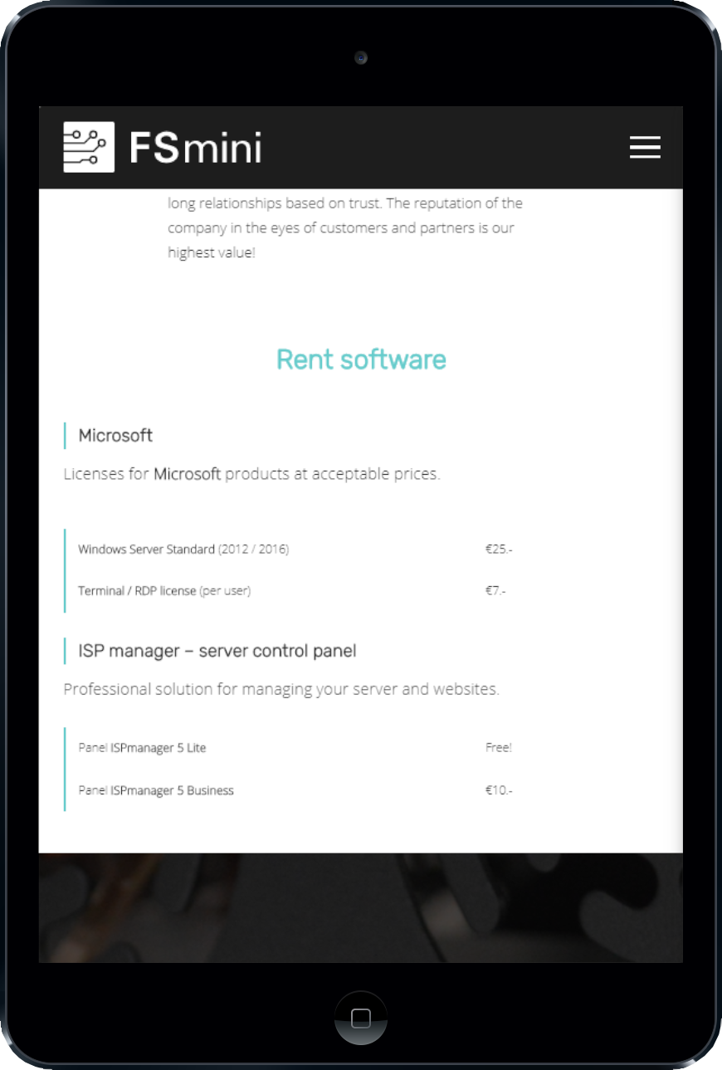
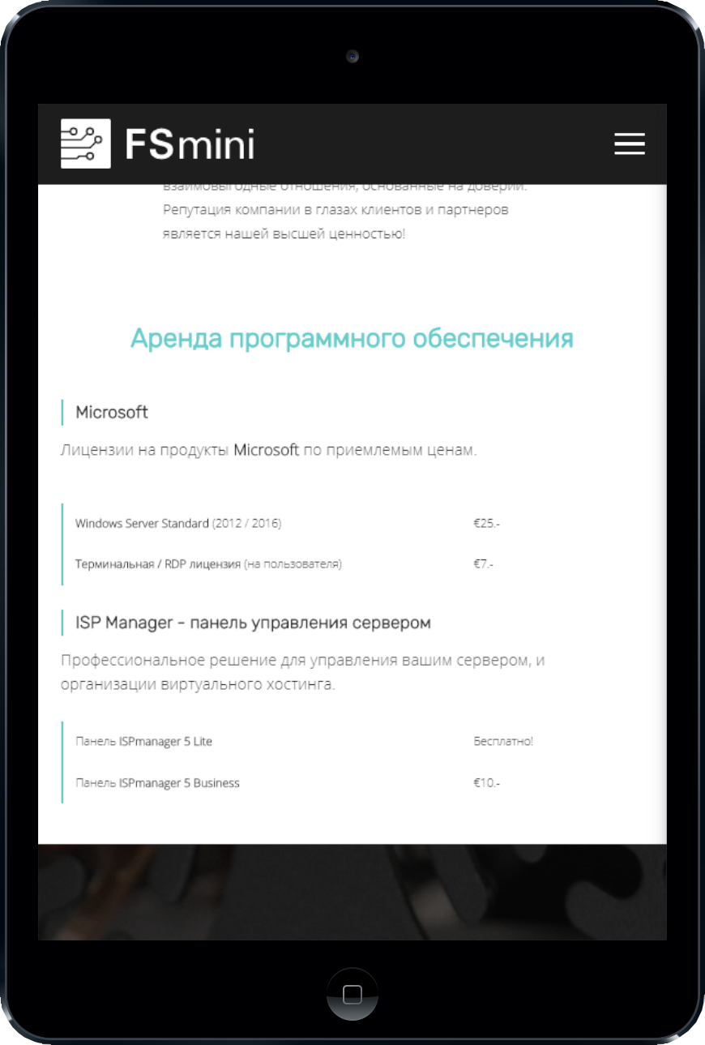
Inglisekeelne versioon
Venekeelne versiooni
25

Slide 27

Tulemused:
FSmini-projekti loomine
CMS MODX-i uurimine
Funktsionaal
Kujunduse loomine
26

Slide 28

Perspektiivid:
JavaScript, OpenGL Shading language, WebGL
Teenuste ja funktsionaali laiendamine
27

Slide 29

Tänan tähelepanu eest!

